Slide 1
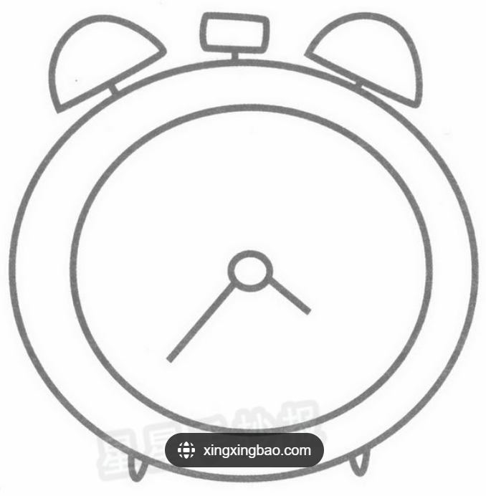
设定：5关卡，分别是生活中日常较常见的四种颜色：
红 黄 蓝 绿 和最后的时间关卡。
球将四种颜色关卡解锁后，闹钟
的颜色得到填满，可以进行时间
关卡（Boss关卡） 最后
时间回溯（或）世界恢复所有
颜色。
故事：主人公（小男孩）因为
自己的某些错误和朋友产生了分歧吵架，然后通过四个和朋友有关的物品逐渐回忆起过去的事情，最后穿越回去在吵架前一刻和朋友同归于好。

Slide 2
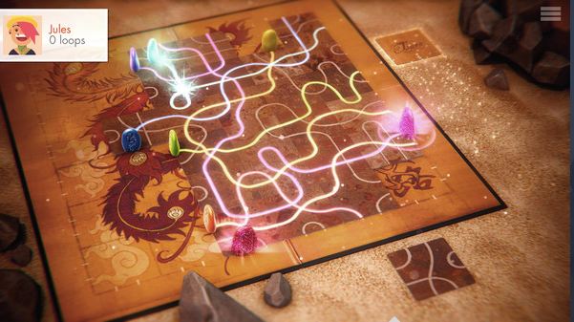
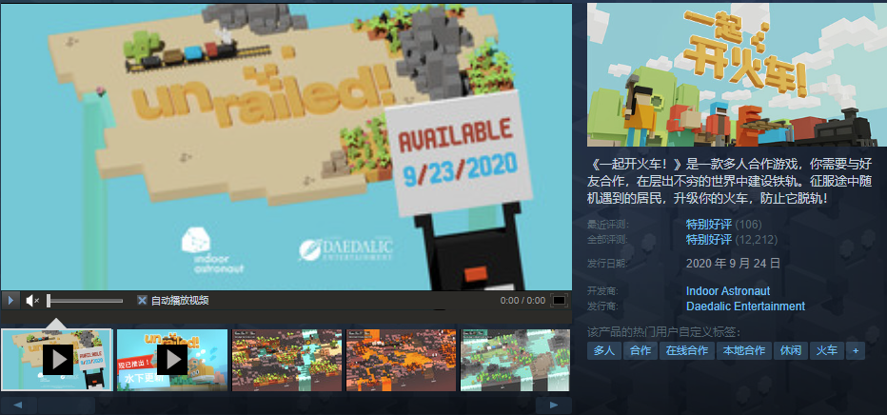
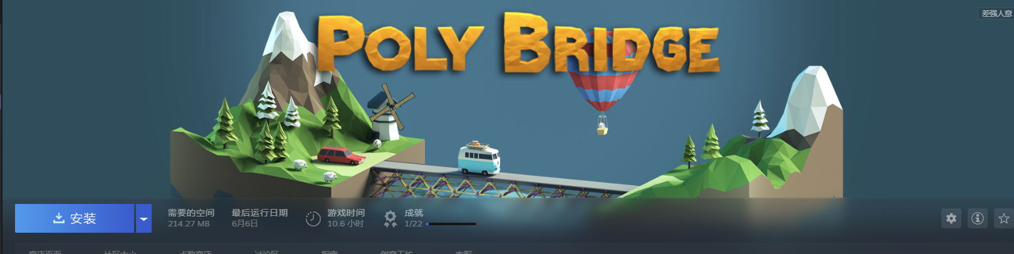
前四个关卡——红（红色玩具车） 黄（黄色气球） 蓝（贝壳、海螺）
绿（绿色积木）
积木关
球可以滚动到特殊位置，然后通过拖动/拼接 成一条正确的道路，然后进行平台跳跃到达终点。
其中要拼接的积木类型包括 1.正常道路 2.障碍道路 3.陷阱道路。
本关可以发挥玩家的自由性，将拼接地图和地图闯关结合在一起。
其中某些关卡，玩家可以选择 （1）通过正常道路简单通关 （2）为了到达某一块地图收集奖杯🏆而消耗掉正常道路，从而只能使用障碍道路/陷阱道路到达终点。
注：每一关的部分都是固定的，只有一些道路是缺失的。

Slide 3
气球关 （重力关）
气球可以通过控制自己体内的气体的密度，进行重力的改变，通过障碍、躲避陷阱。
贝壳关 （迷宫关）
小球通过在海边走迷宫，找到宝藏。
时间回溯关（Boss）
将四个颜色的主题（汽车、气球、贝壳和积木）全部融入关卡中，加入小球回溯的功能按钮，使得小球可以通过障碍（暂时没想完）

